Slide 1
הגנת המטופל ברדיותרפיה – ניהול סיכונים
רן בן חור
יוני 2023

Slide 2
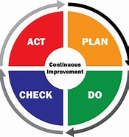
מינוחים - ניהול סיכונים
ניהול איכות (QM) הוא קיצור של Quality Management
המתייחס לשיטות אשר מטרתם לשפר את איכות התהליכים והמוצרים בארגון.
מניהול האיכות נעשה שימוש בכלל תכנון (Plan), ביצוע (Do), בקרה (Check) ושיפור התהליכים והמוצרים תוך התחשבות בדרישות הלקוחות ובתקנים התקפים (Act); PDCA (plan–do–check–act)
QM מתייחס לניהול השירות הכולל של הארגון PDCA ומאפשר שיפור מתמיד של הארגון Continuous Improvement.
אבטחת איכות (QA) הוא קיצור של Quality Assurance
מתמקד בסדרת פעולות, תהליכים ותרחישים שבאים להבטיח את איכות המוצר או השירות של ארגון. מטרת אבטחת האיכות היא להבטיח שכלל התהליכים מבוצעים באופן תקין ומתאימים לתקנים התקפים ולדרישות הלקוחות. במהלך אבטחת האיכות, מתבצעות בדיקות, ניתוחים ובקרות תוך התחשבות במדדים וסטנדרטים.
בקרת איכות (QC) הוא קיצור של Quality Control
מתמקד בתהליכים ופעולות שבאופן ישיר מתבצעות על מנת לבדוק את איכות המוצר או התהליך בסטנדרטים ודרישות האיכות המוגדרות.
בבקרת האיכות, מתבצעות בדיקות, מדידות ובחינות במטרה לאמת ולוודא את התאימות של המוצר או התהליך לתקנים התקפים ולדרישות האיכות.
QI הוא קיצור של Quality Improvement
מתמקד בניתוח מדויק של ביצועי המעשה ובמאמצים לשפר את הביצועים.
השיפור מבוסס על גישה מערכתית לשיפור הביצועים. על ידי בחינת המערכות והתהליכים ועל קביעת השיפורים הנדרשים באזורי הפעילות.
מאמצי השפעה מוצלחים מתבססים על איסוף נתונים רציני וניתוח שלהם.

Slide 3
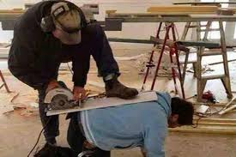
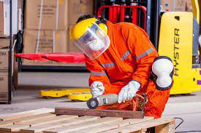
סביבת העבודה
סביבת העבודה בארגון קשורה באופן ישיר לתרבות הארגונית שבה אנו פועלים.
על מנת לשפר את סביבת העבודה, יש לבצע שינוים בתרבות העבודה של הצוות. כלומר, בהרגלים שלנו בחוקים והתקנות לפיהם אנו פועלים.
מטרת השינויים היא לייצר סביבת עבודה בטוחה הן לצוות והן למטופלים.

Slide 4
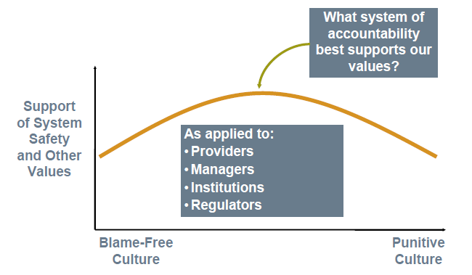
תרבות העבודה
תרבות האשמה – היא תרבות בה מחפשים את האשם באת אירוע.
תרבות אי-האשמה – היא תרבות בה גם אם התרחשו אירועים קשים, מנסים להסתיר את קיומם ולהמשיך כאילו לא קרה כלום.
תרבות צודקת (Just Culture) - היא תרבות עבודה בה מתחקרים אירועים ומנסים לבנות מודל המתאר את מהלך האירוע, באמצעות המודל מזהים את תחומי האחריות של כל אחד מהגורמים לאירוע בין אם מדובר באחריות מנהלית או אחריות אישית. מנסים למצוא את סיבות השורש אשר תרמו להתרחשות האירוע (לרוב יש יותר מאחד) ולפעול באמצעות החלת שינויים בתהליך העבודה על מנת לצמצם את חשיפת הצוות לסביבת עבודה שאינה בטוחה.

Slide 5
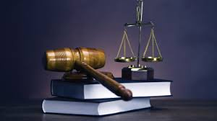
תרבות צודקת
תרבות צודקת מסירה את הפוקוס מהשגיאה עצמה אל התוצאה של האירוע.
היא שמה פוקוס גם על סביבת העבודה וגם על התנהלות הצוות במהלך האירוע.
בתרבות צודקת מובן שאין לאינדיבידואל אחריות על כשלים מערכתיים עליהם אין להם שליטה.
בתרבות צודק גם לא מקבלים פזיזות או חוסר אכפתיות. מצפים מהצוות לשאת באחריות האישית הנגזרת מהפעולות בהם נקט במהלך האירוע.

Slide 6
סכנות בטיפול קרינתי - תאונות ברדיותרפיה
פוטנציאל הנזק כתוצאה מטיפול שגוי עלול להיות קטלני.
פגיעת קרינה קטלנית יכולה להמשך מימים בודדים עד חודשים ולגרום להתדרדרות מתמדת של הנפגע עד רגע מותו.
לרוב פגיעות קרינה חמורות הופכות תקשורתיות ומסוקרות בעיתונות.
בהמשך מספר מקרים מדווחים ומתוקשרים אשר ממחישים מה יכול לקרות למטופל כתוצאה של חשיפה לקרינה שלא ע"פ התכנון.

Slide 7
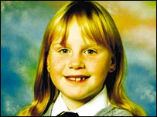
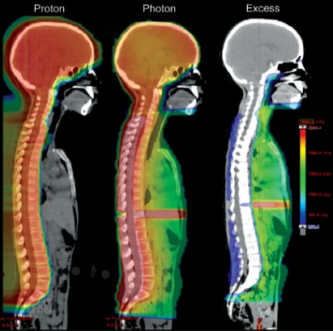
סכנות בטיפול קרינתי - תאונות ברדיותרפיה מקרה 1
ינואר 2006, בבית חולים The Beatson Oncology Centre in Glasgow, UK.
ליסה נוריס נערה בת 15 קיבלה טיפול קרינה למרכז העצבי הראשי (Central Nervous System -CNS)
בטיפול זה מקרינים את המח ועמוד השדרה של המטופל.
תכנון טיפול זה דורש מיומנות רבה מהצוות המתכנן.

Slide 8
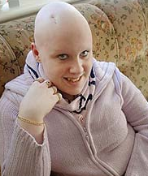
סכנות בטיפול קרינתי תאונות ברדיותרפיה - מקרה 1
מנת המרשם הייתה 20 פרקציות של 1.75Gy + 11 פרקציות של 1.8Gy.
ליסה קיבלה 58% מנה עודפת למוח לכל הטיפול.
השדות של עמוד השדרה היו תקינים.
האירוע כלל מכלול של נסיבות:
הכשרה לקויה של המתכנן.
מחסור בצוות מיומן.
פיקוח ובקרה לא מספקים.
התכנון בוצע באופן ידני למרות שהייתה קיימת מערכת ממוחשבת.
טיפול מסוג זה מבוצע בתדירות נמוכה מאד. כ- 5 עד 6 פעמים בשנה כאשר המרכז מטפל בכ- 4500 עד 5000 מטופלים מדי שנה.

Slide 9
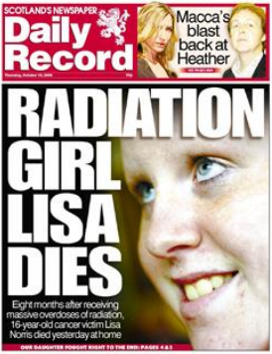
סכנות בטיפול קרינתי תאונות ברדיותרפיה - מקרה 1
הטעות שבגינה ניתנה מנת יתר הייתה:
בפרוטוקול החישוב הידני של היחידה מחשבים MU ל- 100cGy ומזינים את התוצאה למערכת הטיפול ביחידות של [MU/100cGy].
עבור השדות של הראש חושבה מנה כוללת של 21 פרקציות ולא 20 אשר נותנת מנה יומית של 167cGy ולא 175cGy כפי שמופיע במרשם.
לפי החישוב, התקבלו 91MU עבור 167cGy.
ערך זה 91MU היה צריך להיות מנורמל ל- 100MU. כלומר, 91MU*100/167=54MU.
הנרמול לא בוצע ולמערכת הטיפול הוזנו 91MU במקום 54MU.
הטעות התגלתה כאשר המתכנן ביצע את אותה שגיאה עבור טיפול אחר שתכנן.
עד שהתגלתה הטעות, היא קיבלה 19 טיפולים מתוך 20 ומנה כוללת של 55.5Gy במקום לקבל 35Gy (158.6%).
היא מתה 9 חודשים לאחר הטיפול.
המקרה סוקר נרחבות בעיתונות הבריטית ודוח החקירה המלא של המקרה הפך ציבורי.

Slide 10
סכנות בטיפול קרינתי תאונות ברדיותרפיה - מקרה 2
טעות חישוב בבריטניה 1982-1991 במעבר ממערכת חישוב ידנית למערכת חישוב ממוחשבת.
בחישוב הידני עבור טיפולים ב- Extended SSD, בוצע חישוב מנה והכפלה בפקטור לצורך תיקון מרחק הטיפול השונה מ- SSD=100cm.
במערכת החדשה, החישוב בוצע באמצעות המערכת הממוחשבת.
הפיזיקאים הכפילו את הפקטור כפי שנהגו במערכת הישנה
התוצאה היא שבמהלך כמעט 9 שנים מטופלים קיבלו תת-מנה בטווח שבין 5%-35%.
השגיאה בחישוב התגלתה כאשר נרכשה מערכת טיפול חדשה בשנת 1991 ומצאו חוסר התאמה בתוצאות החישוב.

Slide 11
סכנות בטיפול קרינתי תאונות ברדיותרפיה - מקרה 2
טעות זו השפיעה על 1045 מטופלים.
ל- 492 מטופלים הייתה חזרה מקומית של המחלה. כנראה, עקב הטעות.

Slide 12
סכנות בטיפול קרינתי תאונות ברדיותרפיה - מקרה 2
למידה מהאירוע
ודא שהצוותים עברו הכשרה נאותה על טכנולוגיות חדשות.
ביצוע של commissioning מלא לפני הקרנת מטופלים.
כתיבת פרוצדורות ונהלי העבודה בטרם הקרנת מטופלים.
ודא שהצוותים מכירים את המערכות ואת נהלי העבודה המתאימים.
הטמעה וכתיבת נוהל בדיקה בלתי תלויה של MU.
ביצוע בדיקות מעקב למטופלים ולוודא את יעילות ההקרנות.
Lessons learned for health professionals:
Ensure that staff is properly trained in the operation of the equipment;
Ensure that staff understands the operating procedures;
Implement procedures to perform complete commissioning of treatment planning equipment before first use;
Implement procedures for independent checking of individual patient treatment time calculations;
Audit the treatment outcomes because underdose is difficult to assess, as it does not produce recognizable symptoms.

Slide 13
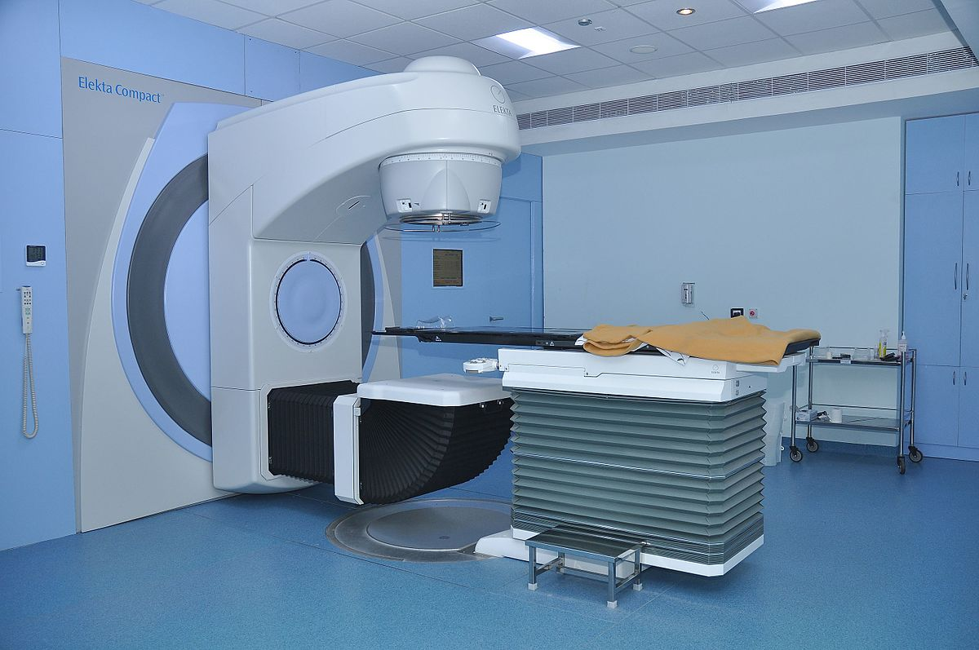
סכנות בטיפול קרינתי תאונות ברדיותרפיה - מקרה 3
ב- Zaragoza בספרד 1990, לאחר תיקון תקלה במאיץ על ידי מהנדסים, קרן האלקטרונים נתנה את האנרגיה המקסימאלית (36MeV) ללא תלות בבחירת המתכנן.
דבר התיקון לא עבר לבדיקת פיזיקאי ולא בוצעו בדיקות מנה.
במאיץ התצוגה נראתה על פי התכנון. אך בפועל האנרגיה הייתה שונה.
כ- 27 מטופלים הושפעו מהתקלה.
לפחות 11 מתוכם מתו.

Slide 14
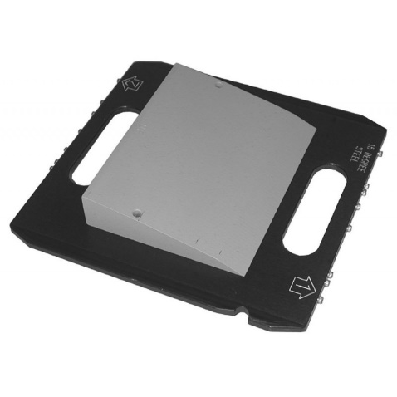
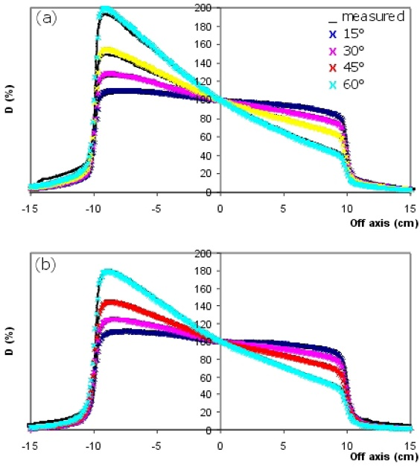
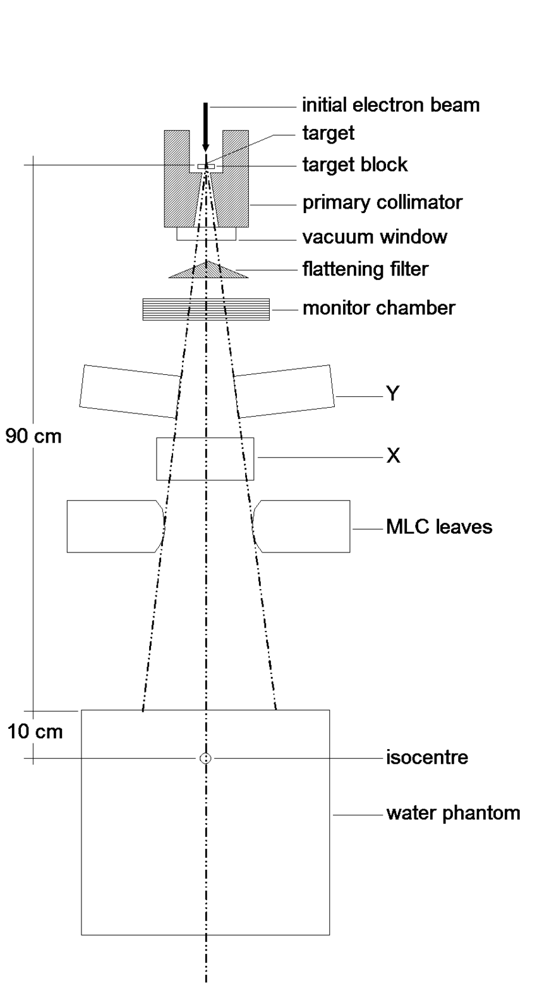
סכנות בטיפול קרינתי תאונות ברדיותרפיה - מקרה 4
במאי 2004 מרכז רפואי Jean Monnet שנמצא ב- Epinal שבצרפת.
עברו לשימוש ב- Dynamic Wedge במקום ב- wedge פיזי.
קיים הבדל בחישוב ה- MU בין שתי השיטות כיוון של- wedge פיזי יש בליעה גדולה יותר עקב תוספת של בולע.

Slide 15
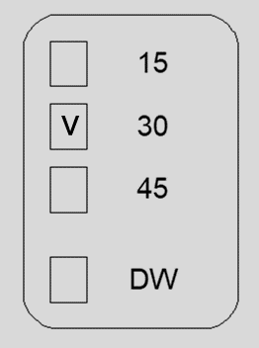
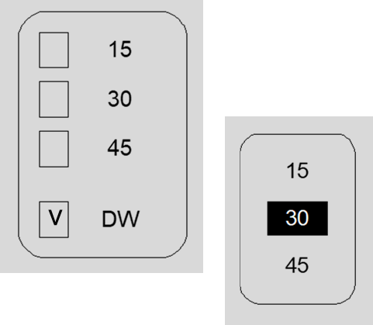
סכנות בטיפול קרינתי תאונות ברדיותרפיה - מקרה 4
מערכת התכנון Eclipse© של ורייאן, הייתה חדשה והמתכננים לא הכירו את המערכת.
הוראות ההפעלה של המערכת לא היו בשפת האם שלהם.
בתכנה ניתן היה לבחור בין שימוש ב- wedge פיזי לדינאמי.
המתכננים בחרו ב wedge פיזי במערכת החישוב כאשר בתכנון תכננו ל- wedge דינאמי.

Slide 16
סכנות בטיפול קרינתי תאונות ברדיותרפיה - מקרה 4
ב- 15 לספטמבר 2005 ראשות הבריאות המחוזית קיבלה דיווח על האירוע.
ב- 5 לאוקטובר 2005 נערך דיון בנושא אך לא נכתב פרוטוקול לישיבה ודבר האירוע הועבר למשרד הבריאות הלאומי של צרפת רק ביולי 2006. כשנה אחרי.
לפחות 23 מטופלים קיבלו מנות יתר של 20% בין 2005 ל- 2006.

Slide 17
סכנות בטיפול קרינתי תאונות ברדיותרפיה - מקרה 4
ארבעה מטופלים מתו. כ- 10 מטופלים חוו סיבוכים כתוצאה מהחשיפה.
16 מטופלים הוגדרו באופן שגוי כמי שלא הושפעו מהאירוע.
כ- 7 מטופלים קיבלו דיווח מרופא, אך לא מהרופא המטפל שלהם.
מטופל אחד למד על האירוע מגורם שלישי.
מטופל אחד למד על האירוע מהתקשורת.
מטופל אחד שמע במקרה רופא מדבר על זה.
4 מטופלים קיבלו את המידע מהנהלת המרכז הרפואי יומיים לפני הפרסום התקשורתי של המקרה.
מטופל אחד נפתר לפני שקיבל דיווח.

Slide 18
סכנות בטיפול קרינתי תאונות ברדיותרפיה - מקרה 4
2 רדיותרפיסטים קיבלו ב- 2013 הכרעת דין של 4 שנות מאסר וקנס של 20000 יורו.
פיזיקאי אחד קיבל 3 שנים מאסר וקנס של 10000 יורו.
נכון לאפריל 2015 הכרעות הדין היו בערעורים משפטיים. לא מצאתי מידע לגבי התוצאות של הערעורים.

Slide 19
סכנות בטיפול קרינתי תאונות ברדיותרפיה - סיכום
במקרים המתוארים ראינו איך מקרה בודד של נערה יכול לזעזע מדינה שלמה. איך אירוע קרינה של חישוב שגוי או מכשיר שאינו מכויל יכול לפגוע במספר רב של מטופלים. איך מנת קרינה עודפת מסוגלת להרוג מטופל ומצד שני תת-מנה מונעת טיפול אפקטיבי.
בכל האירועים המתוארים קצת חסר הצד של הצוות.
חשוב להדגיש שבכול אירוע כזה, הצוות עצמו גם נפגע. בכל המקרים היו דיווחים על פגיעה נפשית וכן היו מקרים של אנשי צוות שכתוצאה מהאירוע עזבו את המקצוע ולא יכלו להמשיך. ראינו גם מקרה בו הצוות נענש בעקבות פעולותיו וניסיונות הטיוח של האירוע.

Slide 20
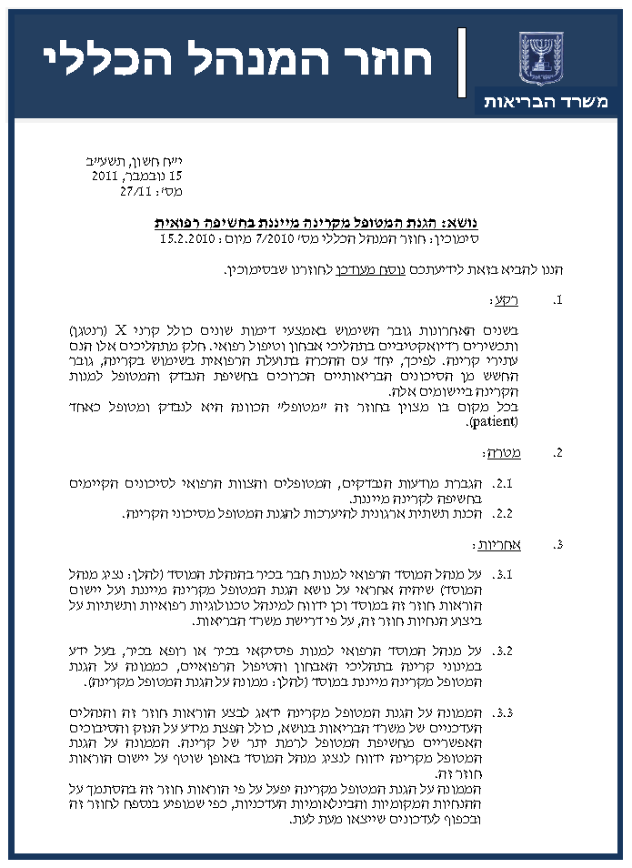
הגנת המטופל מקרינה מייננת בחשיפה רפואית.
משרד הבריאות חוזר 27/11 מ- 15/11/2011
מטרה:
הגברת מודעות הנבדקים, המטופלים והצוות הרפואי לסיכונים הקיימים בחשיפה לקרינה מייננת.
הכנת תשתית ארגונית להיערכות להגנת המטופל מסיכוני הקרינה.
בכל מקום בו מצוין בחוזר זה "מטופל" הכוונה היא לנבדק ומטופל כאחד (patient)

Slide 21
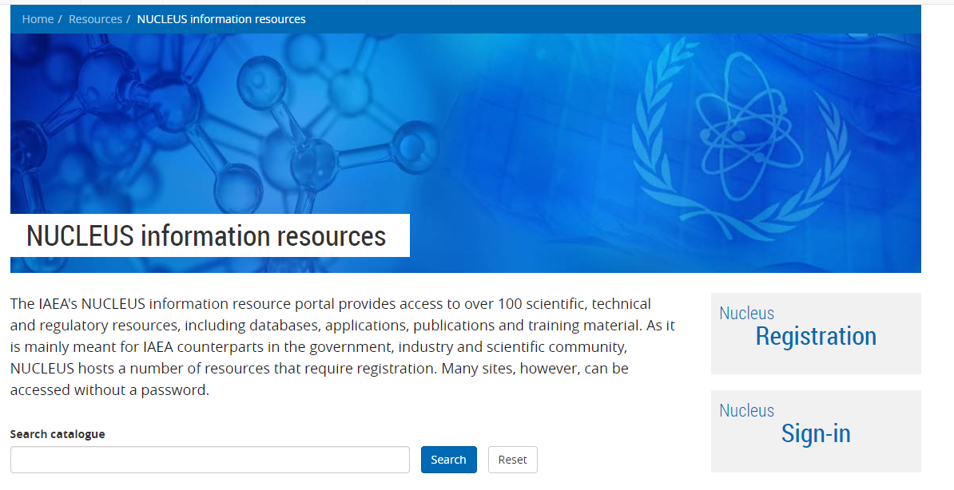
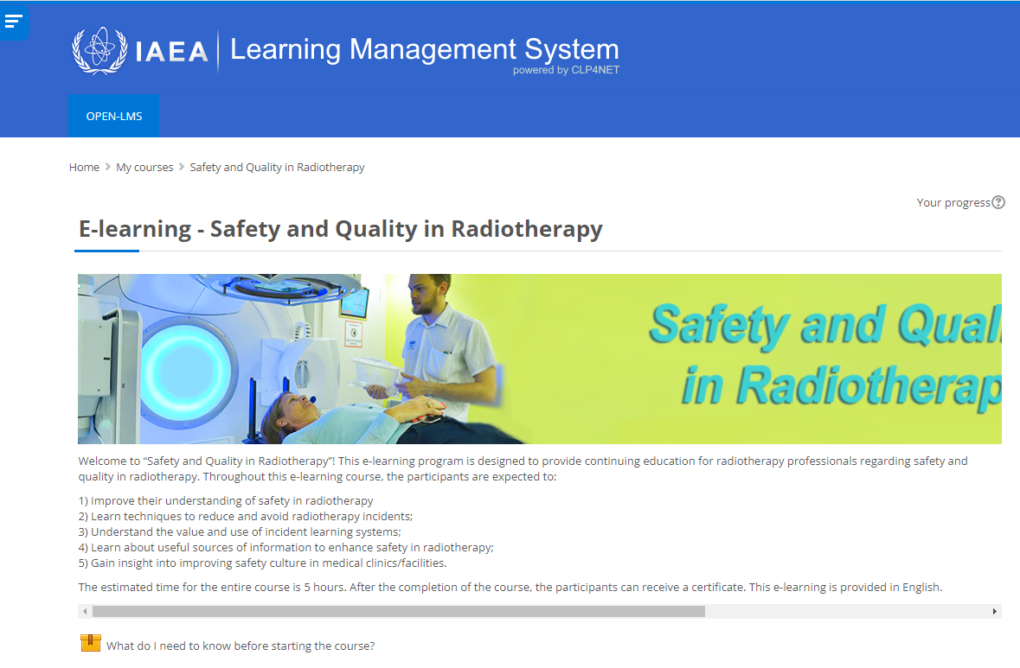
הגברת המודעות
NUCLEUS – קורסים ופרסומים ברדיותרפיה של International Atomic Energy Agency (IAEA).
https://www.iaea.org/resources/nucleus-information-resources
Safety and Quality in Radiotherapy – קורס חינמי בנושא ניהול סיכונים ברדיותרפיה.

Slide 22
תשתית ארגונית
ניהול סיכונים ריאקטיבי
בגישה זו מגיבים (ריאקציה) ולומדים מתוך אירועים אשר קרו בעבר.
שיטות העבודה בגישה זו:
ניהול מערכת למידה
ביצוע תחקיר על אירועים
ביצוע אנליזת Root Cause Analysis (RCA)
ניהול סיכונים פרואקטיבי
ביצוע אנליזות תהליכיות
Process Tree
Fault Tree analysis (FTA)
Failure Mode and Effect Analysis (FMEA)
כתיבה והטמעה של נהלי בטיחות ונהלי עבודה.
הוספה של מחסומים ונקודות עצירה בתהליכי העבודה להגברת הבטיחות (Safety Barrier).

Slide 23
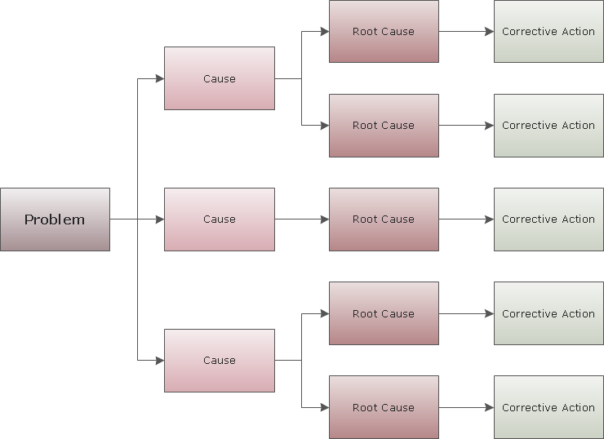
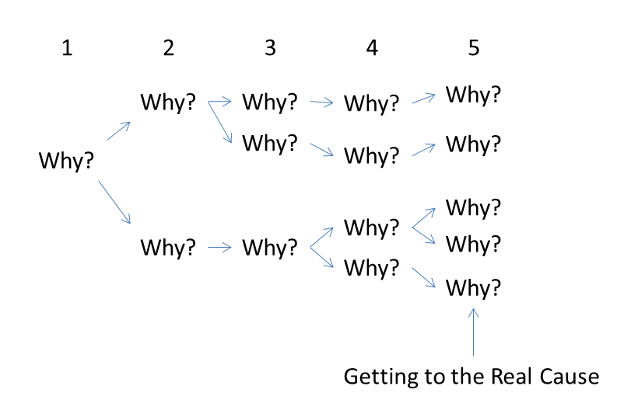
גישות לניהול סיכונים ריאקטיבי
ביצוע אנליזת Root Cause Analysis (RCA)
בשיטה זו מתחיל מהתוצאה ושואלים למה האירוע קרה.
הסיבות לאירוע לרוב אינן סיבות השורש ולכם שואלים שוב עד קבלה של סיבה שורשית.
לשיטה זו גם קוראים 5 Whys

Slide 24
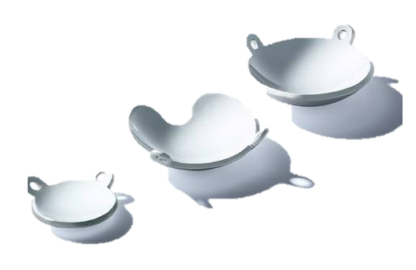
דוגמא ל-Root Cause Analysis (RCA)
טיפול ראשון באמצעות הפלאק עבר בהצלחה.
הפלאק מוחזר למחלקה לפיזיקה.
הפלאק מוחדר למיכל פלסטיק וחוזר למצודה שלו. לפי הוראות היצרן הפלאק צריך להיות בתוך המצודה בלבד. מיכל הפלסטיק היה שייך למקורות המדומים.
יום לפני מועד טיפול שני, מתבקש פיזיקאי לבדוק את הפלאק ולוודא שהמקור הוא הנכון ולשלוח אותו לעיקור.
הפיזיקאי בודק חזותית את המקור דרך מיכל הפלסטיק מוודא את סוג המקור ושולח אותו לעיקור.
הרופא המטפל פותח את הפלאק תוך כדי ניתוח כאשר המטופל מורדם ומגלה שהפלאק תקוע בתוך מיכל פלסטיק מומס.
הרופא משחרר בהצלחה את הפלאק והניתוח ממשיך כמתוכנן.

Slide 25
דוגמא ל-Root Cause Analysis (RCA)
פלסטיק מומס עוטף את הפלאק
הבעיה
למה?
פיזיקאי הכניס את הפלאק לאחר הטיפול למיכל פלסטיק
פיזיקאי שבדק את המקור לא הוציא את הפלאק מהפלסטיק
המצודה עשויה מעופרת ולכן קרינת β מייצרת קרינת רנטגן. הפיזיקאי הכניס את המקור למיכל הפלסטיק כדי למנוע קרינת רנטגן.
למה?
הפיזיקאי שבדק את המקור לא הבין שהמקור לא אמור להיות בתוך המיכל פלסטיק
למה?
הכשרה לקויה עבור פרוצדורה חדשה
יש להכשיר את הצוות לפני ביצוע הפרוצדורה
יש לייצר נוהל עבודה כתוב לפני ביצוע פרוצדורה ראשונה.
פעולה מתקנת

Slide 26
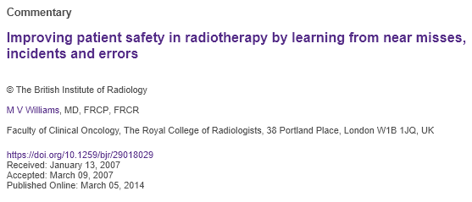
מהי מערכת למידהIncident Learning System (ILS)
“An ILS is the process of reporting and analyzing safety events and designing and implementing interventions intended to prevent future safety events from occurring.”

Slide 27
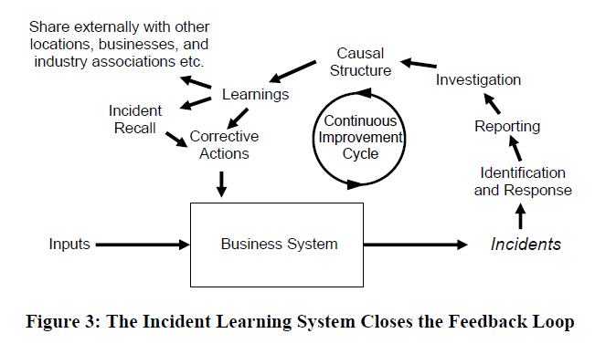
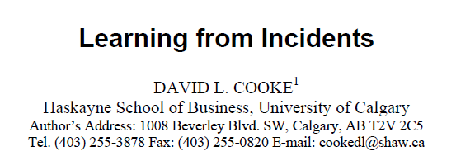
מעגל הלמידה
מעגל הלמידה מאפשר שיפור מתמיד באיכות הטיפול.
מייצר תשתית ארגונית ללמידה מתוך אירועים.
מאפשר ביצוע אנליזות מתקדמות וחקירה של אירועים מדווחים.
מאפשר ביצוע למידה באמצעות פעולות מתקנות.
Treatment process

Slide 28
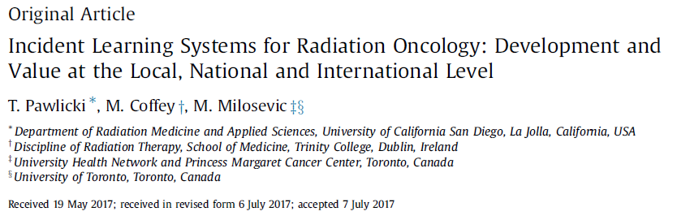
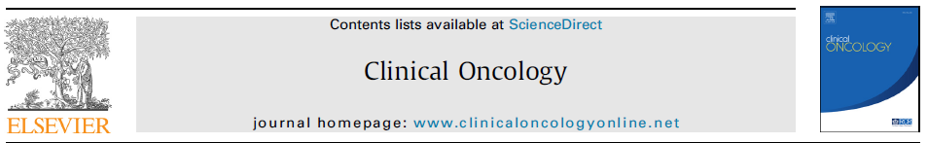
מערכות למידה; מקומית, לאומית או בינלאומית
Local ILS – direct benefit of the department in which is established. i.e. Mallinckrodt institute or radiology, St. Luis ,Missouri (Med. Phys. 37(9); 5027)
National ILS – greater pool to learn from but needs standardized approach across centers in the country. i.e. RO-ILS (2014)
International ILS - information reaches an even wider audience and has additional benefits, where smaller or developing centers can learn from the experiences of more established centers. i.e. ROSIS/ROSEIS (2004) and SAFRON (2015)
A disadvantage of a national and international ILS is that only more severe incidents are being reported. That is Unsafe conditions and near misses are filtered out.

Slide 29
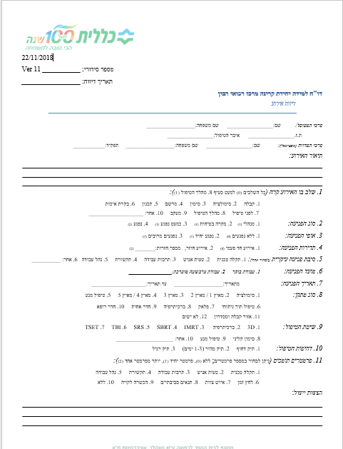
ניהול סיכונים ראקטיבי - מערכת למידה מקומית של מרכז רפואי רבין
כל הצוותים ביחידה: רופאים, מזכירות, רנטגנאים, פיזיקאים אחיות ומהנדסים מדווחים באמצעות דו"ח למידה יעודי.
כל שבועיים מתקיימת ישיבת QI בנוכחות מנהלי היחידה: רופא ראשי, רנטגנאית ראשית, פיזיקאי ראשי, אחות ראשית, מנהל אדמיניסטרטיבי ואחראי איכות.
פרוטוקול הישיבה נכתב ולאחר אישור מנהל היחידה נשלח לכלל הצוות המטפל, ליחידה לניהול סיכונים ולהנהלת מרכז דוידוף. אני רואה בשלב זה חלק קריטי להצלחת תהליך הלמידה והגברת המודעות לנושאי בטיחות של כלל הצוות המטפל.
בישיבות QI מתבצעות החלטות אופרטיביות ומגדירים פרוייקים של בטיחות ביחידה.
כל הדוחות מוזנים למסד הנתונים ומדוחים ליחידה לניהול סיכונים.

Slide 30
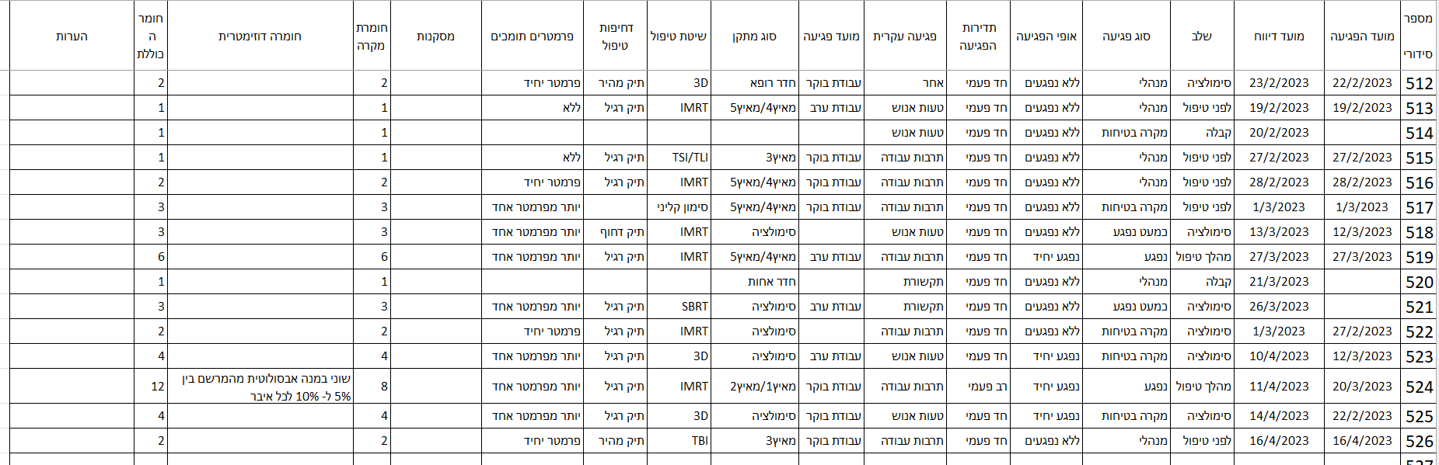
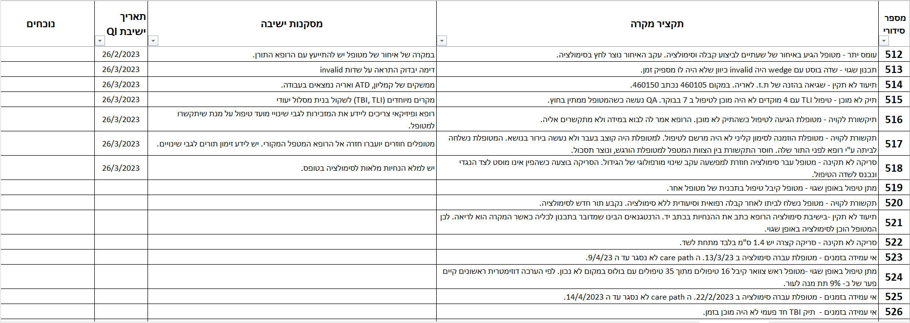
ניהול סיכונים ראקטיבי - מערכת למידה מקומית של מרכז רפואי רבין

Slide 31
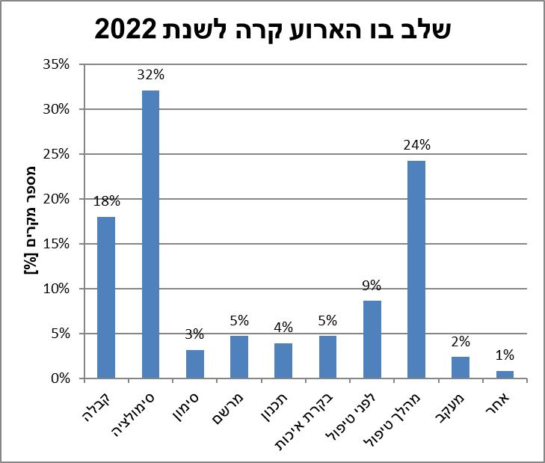
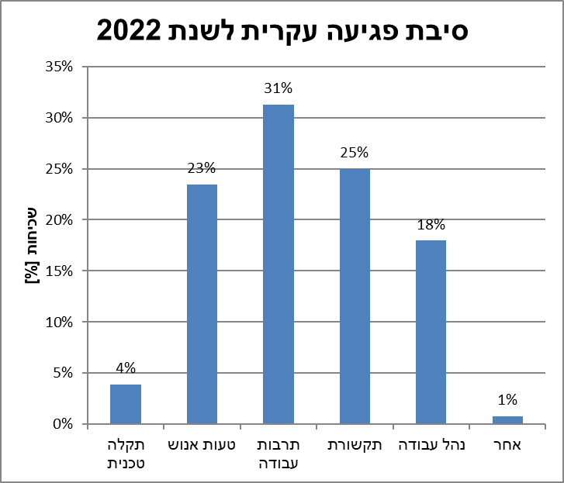
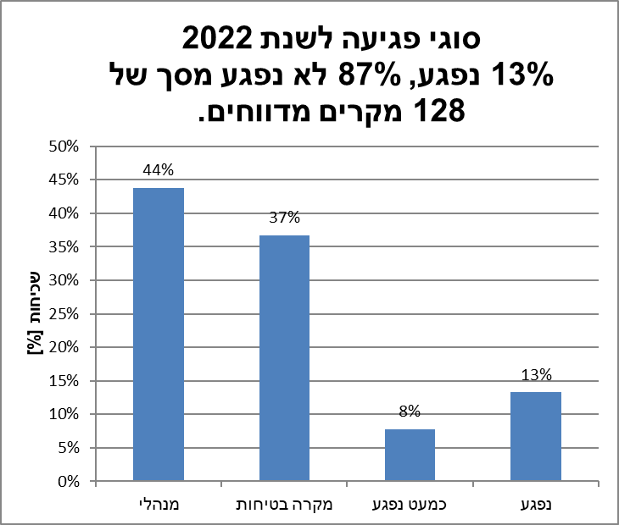
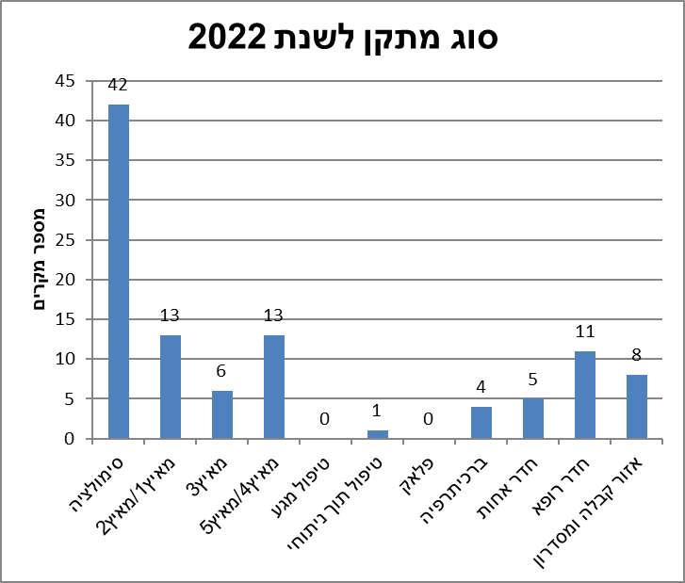
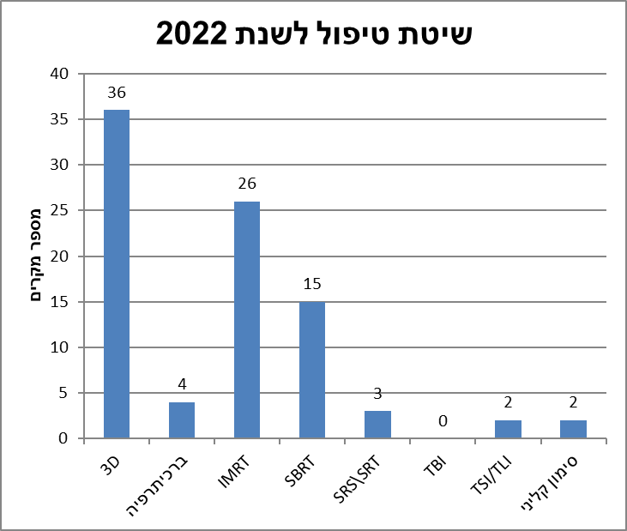
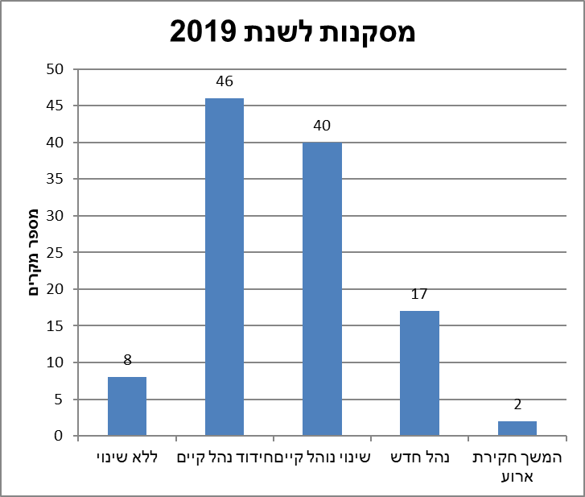
תוצרים של מערכת הלמידה

Slide 32
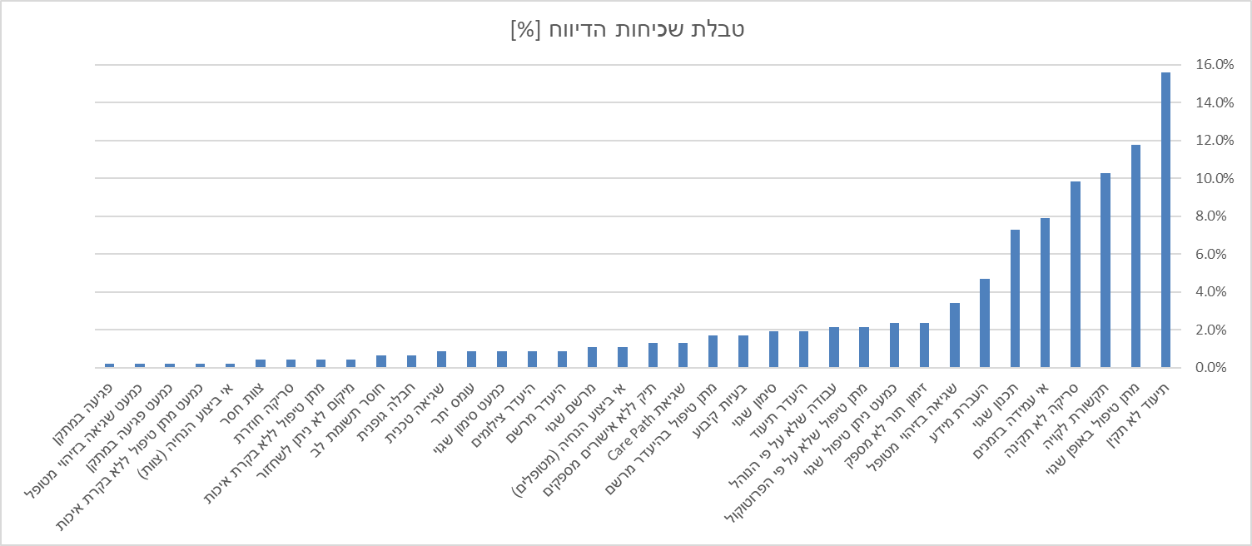
תוצרים של מערכת הלמידה

Slide 33
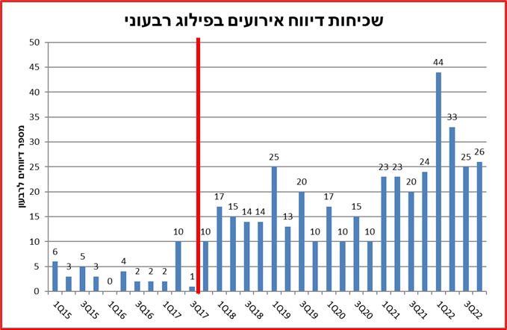
תוצרים של מערכת הלמידה

Slide 34
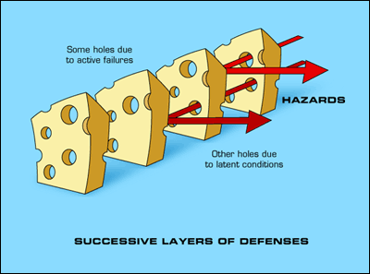
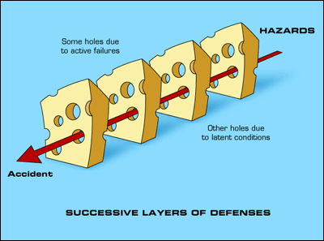
גישות לניהול סיכונים פרואקטיבי
ניהול סיכונים פרואקטיבי
ביצוע אנליזות תהליכיות
Process Tree
Fault Tree analysis (FTA)
Failure Mode and Effect Analysis (FMEA)
כתיבה והטמעה של נהלי בטיחות ונהלי עבודה.
הוספה של מחסומים ונקודות עצירה בתהליכי העבודה להגברת הבטיחות (Safety Barrier).

Slide 35
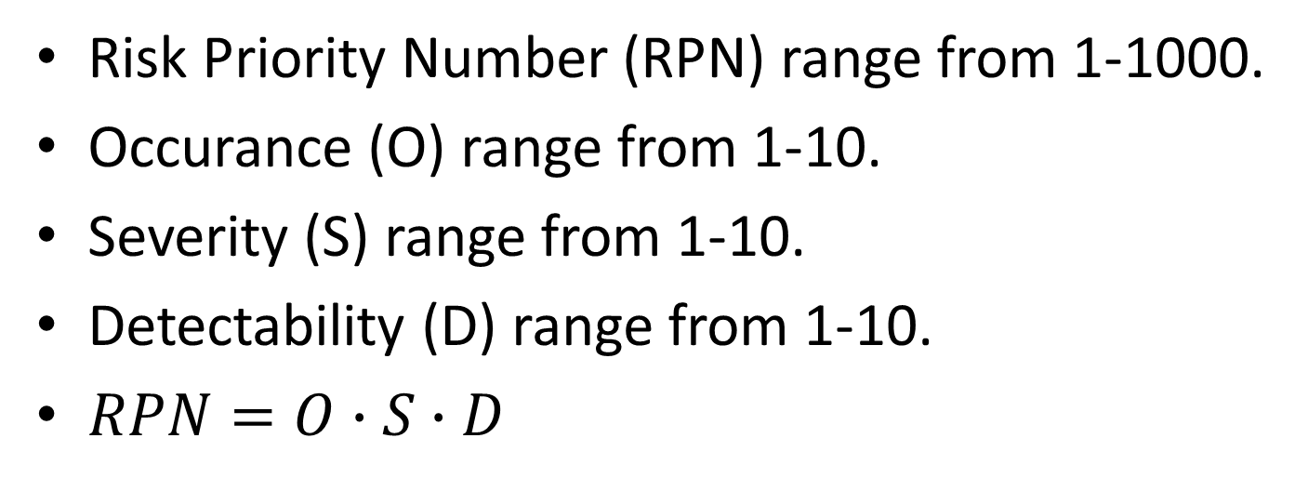
Failure Mode and Effect Analysis (FMEA)
באנליזת FMEA אנו בוחנים תרחישים אפשריים ומאפיינים אותם על פי הסיכוי להתרחשותם (O), חומרתם (S) והיכולת לזהות את התרחשותם (D). מכפלה של הפרמטרים נותנת מדד אשר מתאר את העדיפות לטיפול בבעיה.
Risk Priority Number (RPN) range from 1-1000.
Occurance (O) range from 1-10.
Severity (S) range from 1-10.
Detectability (D) range from 1-10.
$RPN=O∙S∙D$

Slide 36
FMEA לדוגמא של הפלאק
RPN | D | S | O | Effect of Failure | Potential Failure Mode | Process Step
56 | 2 | 7 | 4 | Incorrect dose to patient | Wrong Date | Calculation
72 | 9 | 8 | 1 | Risk of infection, loss of vision and other complications | Non sterile plaque after process of sterilization | Treatment Preparation
8 | 1 | 8 | 1 | Risk of infection, loss of vision and other complications | Non sterile plaque without process of sterilization | Treatment Preparation
81 | 3 | 9 | 3 | Ineffective treatment and damage to healthy tissue | Plaque was inserted to wrong position | During Treatment
252 | 7 | 9 | 4 | Risk of infection, loss of vision and other complications | Unrelated infection during operation | During Treatment

Slide 37
סיכום
הטיפול הקרינתי יכול להיות מסוכן עד מאד. לכן קיים צורך מתמיד ללמוד ולשפר את איכות השירות באמצעות ניהול איכות (QM).
יש לבצע גם ניהול סיכונים ריאקטיבי וגם ניהול סיכונים פרואקטיבי.
יש ליצר סביבת עבודה בטוחה ולהכיל תרבות צודקת (Just Culture).
יש לחזק את הידע והמודעות של הצוות לנושאי בטיחות ע"י הדרכות והשתלמויות.
יש לכתוב נהלי בטיחות ונהלי עבודה וכן יש לייצר משוב חוזר בין הצוות לבין הדרג הניהולי ע"י הפצה של פרוטוקולים של הישיבות חזרה אל הצוות המטפל.

Slide 38
תודה

